Slide 1
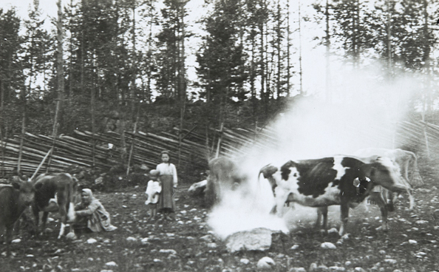
1860-luku

Slide 2
Teollistuminen
Suomen talous kasvoi Aleksanteri II aikana
  Taustalla taloudellinen liberalismi -> uudistuksia
  Kaupankäynnin ja yrittämisen vapauksien korostaminen
  Rajoitusten (merkantilismi) poistaminen
    Esim. Oli pelätty puun loppumista -> höyrysahoja ei saanut perustaa
    Kielto kumottiin v. 1857
Kaupankäynti sallittiin maaseudulla -> toimeliaisuutta
  Aiemmin sallittua vain kaupungeissa
  Maaseudulla markkinoita ja laukkukauppiaita
  Salapurjehdusta Tukholmaan

Slide 3

Höyrysahat ja sellu- ja paperitehtaat olivat Suomen avainalat
Kehitystä haittasi aluksi kotimaisen pääoman ja tietotaidon puute.
Miksi Suomi kiinnosti sijoittajia?
Saatavilla oli halpaa työvoimaa
Maassa oli energiaa eli vesivoimaa teollisuus-yritysten käyttöön
Lähellä olivat Pietarin ja Venäjän laajat markkinat
Toisin kuin Länsi-Euroopassa Suomessa oli laajat metsävarat
Kun teollistuminen oli käynnistynyt myöhään, paikallista kilpailua ei juurikaan ollut
Sijoitusten uskottiin tuottavan voittoa
Raaka-aineet
Suotuisa lainsäädäntö
Työvoima
Fazer, Ahlström, Finlayson, Gutzeit, Sinebrychoff, Hartwall
Teollistumisen edellytykset
Henkinen pääoma
Lisätietoa: Kun rautahepo Suomeen tuli
Markkinoita
Liikenne-yhteydet
Pääomia
Maaseudulle rahaa puukaupoista -> kysyntää
Teolllisen ajan alun tärkein kuljetusmuoto olivat rautatiet.
Yksityisiä pankkeja
Markka 1860

Slide 4
Kansalaisyhteiskunta
1800-luvun lopussa ei vielä vaaleja ja poliittisia puolueita
Halu vaikuttaa -> järjestöt
  Työväenliike
  Raittiusliike
  Naisasialiike (esimerkkinä englannin suffragetit)
  Urheiluseurat
  Vapaapalokunta

Slide 5
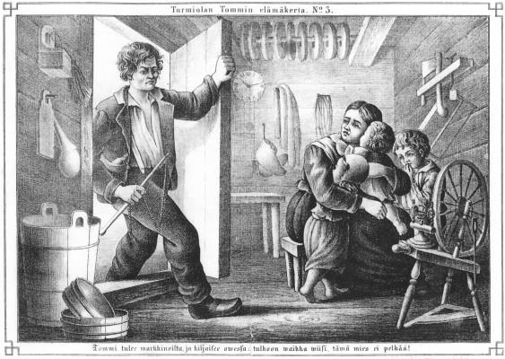
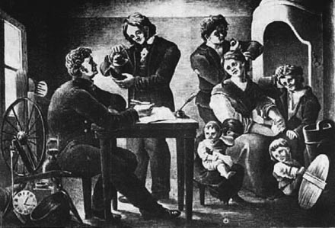
Raittiusliike (linkki)
Turmiolan Tommi (linkki)

Slide 6
Työväenliikkeen tulo Suomeen
Lue artikkeli:
Työväenliike valaa uskoa köyhien joukkovoimaan
Työväenaate keksitään 1800-l Saksassa
  Karl Marx + Friedrich Engels
Suomen ensimmäinen työväenyhdistys 1880-luvulla
  Viktor Julius von Wright -> tehtaanjohtaja
Suomen työväenpuolue v. 1899 => v. 1903 Suomen Sosiaalidemokraattinen puolue (SDP)
  Forssan julistus
1907 SDP pääsee suurimmaksi puolueeksi ja pysyy sellaisena lähes yhtäjaksoisesti vuoteen 1948 asti.

Slide 7

Forssan julistus
Tutustu Suomen Sosialidemokraattisen Puolueen ensimmäiseen puolueohjelmaan eli ns. Forssan julistukseen
Arvioi:
Mitkä vaatimuksista ovat olleet kaikkein tärkeimpiä?
Mitkä ohjelman kohdista on toteutuneet?
Mitkä ohjelman kohdista eivät ole toteutuneet?

Slide 8
10% väestöstä kuoli
Ongelmiin havahduttiin
Yhä säädyt
Nälkävuodet 1866-1868
Järjestöt
Valtiopäivät koolle säännöllisesti
Maatalouden kehitys
Kansalais-yhteiskunta
Helsingin valtiopäivät 1863
Rautatiet!
K
Karjatalouteen siirtyminen
Kulkuyhteydet
Yhteiskunta muuttui 1800-luvulla
Teollistuminen
Koneellistu-minen
Kanavat
Väestönkasvu
Markka
v.1860
Huononsi
tilattoman väestön asemaa
Metsäteollisuus
Liberalismi
Ulkomaiset yritykset
Puun kysyntä kasvaa
Varallisuutta
talonpojille
Rajoitteet pois
Tyytymät-tömyys
Siirtolai-suus
Elintaso alkaa nousta!
Elinkeino-vapaus 1879
Osakeyhtiölaki v. 1864

Slide 9
Kielikysymys
Suomen kielen asema -> tärkeä yhteiskunnallinen kysymys 1800-l
  Ruotsin kielen asema periytynyt Ruotsin vallan ajalta
  Sivistyneistö käytti ruotsia
  Virkamiehet käyttivät ruotsia
  Virallinen opetuskieli
J.V. Snellman lähti ajamaan suomen kielen asemaa
  Omaksunut hegeliläisen filosofian + nationalisti
  Kieliasetus v. 1863
Katso videot:
Snellman
Snellman
Videot korostavat eri asioita J.V. Snellmanin urasta. Mitä nuo asiat ovat?

Slide 10
Kielitaistelu
Kysymys suomen kielestä jakoi ihmiset kahtia 1870-luvulla
  Fennomaanit= suomen kielen kannattajat
    Talonpojat ja papisto
  Svekomaanit= ruotsin kielen aseman puolustajat
    Aatelisto (suurin osa) ja porvaristo
    Rannikolla asuva tavallinen kansa
”Taistelua” käydään kynin ja terävin sanoin sanomalehtien palstoilla
Esim. Snellman julkaisee Saima- ja Maamiehen ystävät-lehtiä
Ensimmäiset puolueet
Svekomaanit häviävät (Kielilaki v. 1922)

